Slide 1
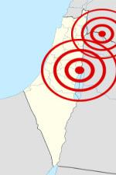
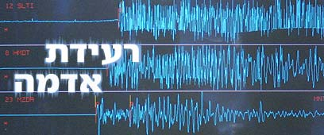
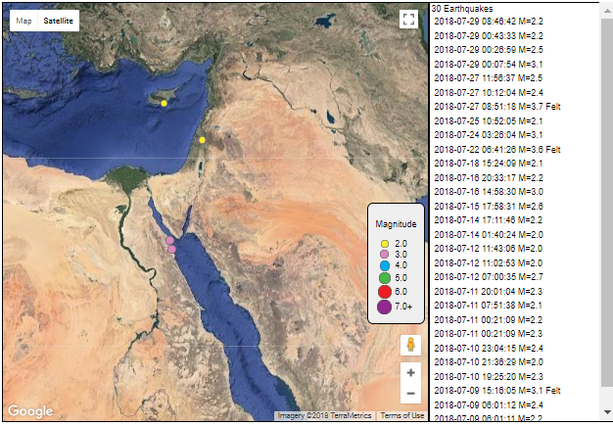
הפיקוח על הוראת
גאוגרפיה - אדם וסביבה
מנהלת תחום דעת (מפמ"ר) פנינה גזית
רעידות אדמה
ודרכי התגוננות
רעידות אדמה בישראל – יולי 2018
תודה למורי "גיאוגרפיה-אדם וסביבה"
שסייעו ועדכנו:
אורית וילסון, דפנה
ערן חדד, מודיעין
מקור: המכון הגאופיזי, ישראל

Slide 2
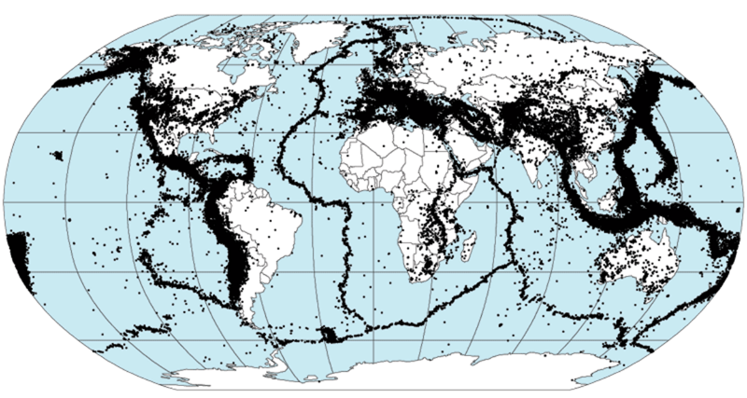
רקע גאולוגי

Slide 3
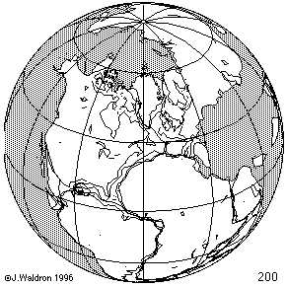
מה גורם לרעידות האדמה ברחבי כדור הארץ?
רעידות אדמה, צונאמי והתפרצויות געשיות מתרחשים בשל תזוזת לוחות טקטוניים.
אנו חיים על פני קרום כדור הארץ (ליתוספירה, ליתוס = סלע), שמורכב ממספר לוחות אשר נמצאים בתנועה מתמדת לכיוונים שונים בשל זרמי עירבול של מגמה שמתחתם.

Slide 4
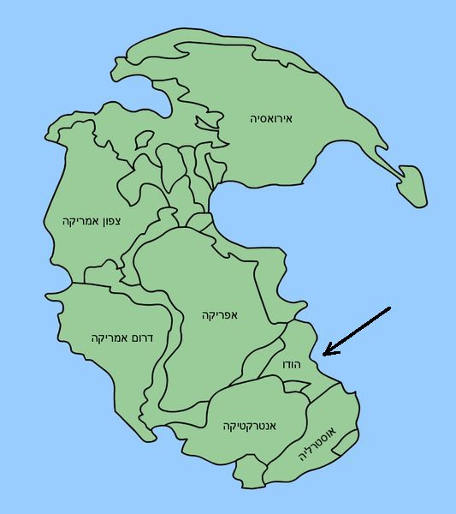
יבשת העל "פנגאה"
בעבר הרחוק כל היבשות היו מחוברות ליבשת אחת גדולה שנקראה "פנגאה" אשר נפרדה לכמה חלקים = מספר יבשות.
מקור: ויקימדיה https://commons.wikimedia.org/wiki/File:Pangaea_continentsHe.png

Slide 5
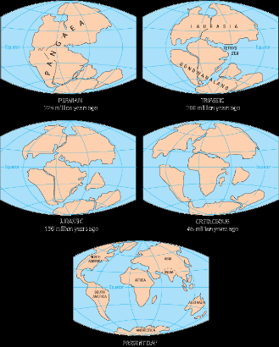
טקטוניקת הלוחות - סרטון
קישור לסרטון: טקטוניקת הלוחות - הקטלוג החינוכי, משרד החינוך (בריינפופ)
מקור: ויקימדיה https://commons.wikimedia.org/wiki/File:Pangaea_to_present.gif

Slide 6
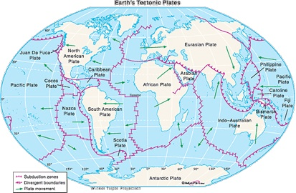
תפרוסת רעידות האדמה בעולם
קרום כדור הארץ (הליתוספרה) שעליו אנו חיים מורכב ממספר לוחות אשר נעים לכיוונים שונים. באזורי המגע / הגבול / התפר בין הלוחות מתרחשים רעידות אדמה והתפרצויות געשיות.
מקור: http://blogs.oregonstate.edu/tastgt0909a/2009/09/28/background-information-on-plate-tectonics/

Slide 7
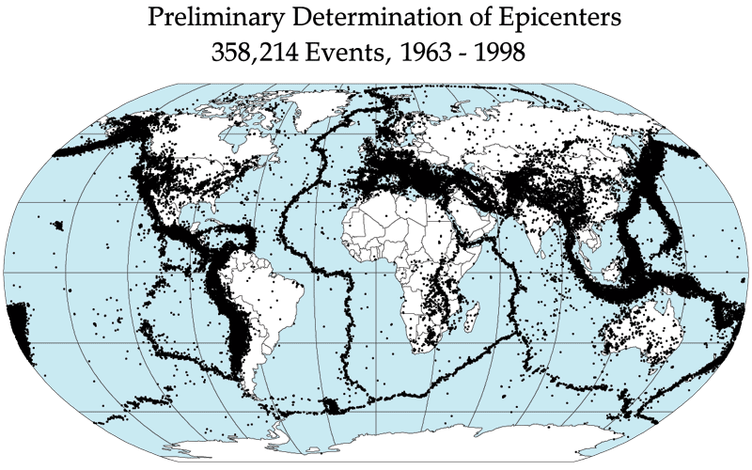
תפרוסת רעידות האדמה בעולם
1963-1998, 358,214 אירועים
מקור: ויקיפדיה https://en.wikipedia.org/wiki/Plate_tectonics#/media/File:Quake_epicenters_1963-98.png

Slide 8
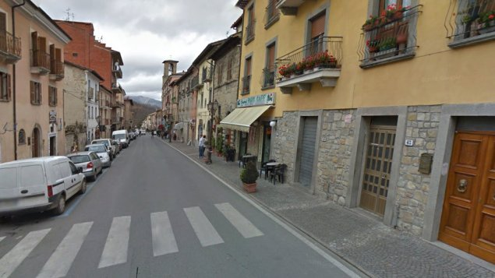
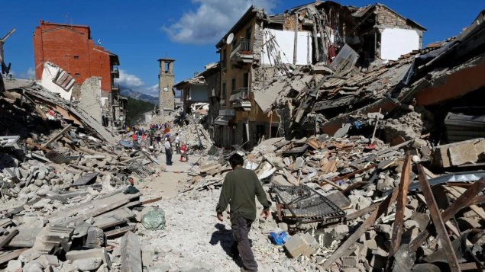
לפני
רעידת אדמה בעוצמה של 6.1 בסולם ריכטר במרכז איטליה. אוגוסט 2016
290 הרוגים, מעל 500 פצועים. עיקר ההרס במבנים העתיקים, שיסודותיהם חלשים, בעיירות אמטריצ'ה
ואקומולי
תמונות לפני ואחרי רעידת האדמה - "רויטרס" + AP מתוך "וואלה"
אחרי

Slide 9
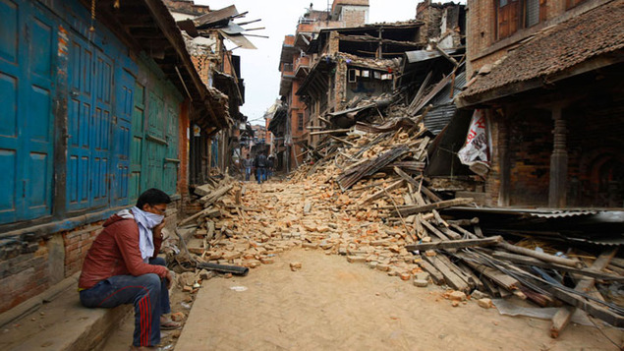
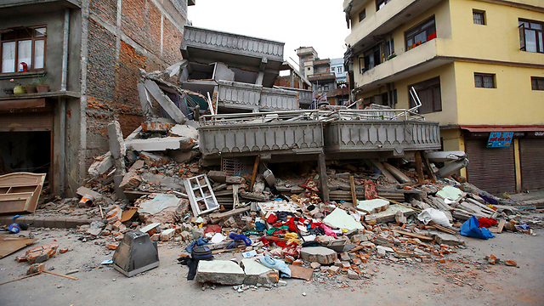
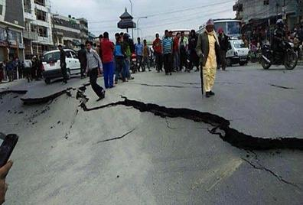
נפאל, אפריל 2015 - 7.8 בסולם
ריכטר, כ 10,000 הרוגים ועוד עשרות
אלפי פצועים. קישור לסרטונים שצולמו בזמן אמת
https://www.youtube.com/watch?v=WezExbO_XHU
https://www.youtube.com/watch?v=td6ak38XV-k

Slide 10
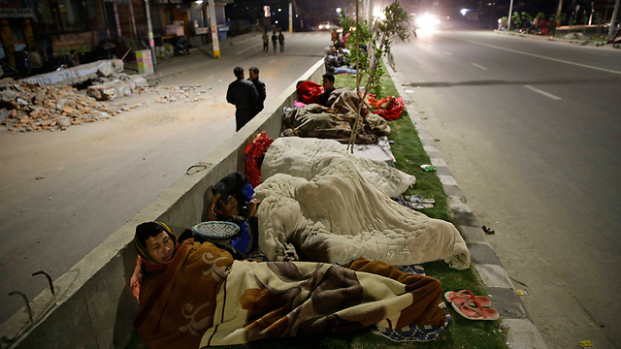
תושבים בקטמנדו ישנים ברחובות מחשש לרעשי משנה ("אפטר-שוק") שימוטטו מבנים שהתערערו ברעידה החזקה
צילום EPA מתוך YNET

Slide 11
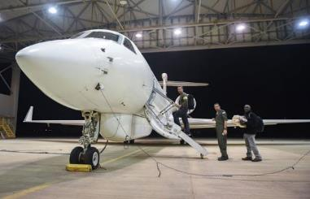
נפאל אינה ערוכה להתמודד לבדה עם אסונות טבע גדולים.
מדינות רבות הציעו סיוע. גם ישראל שלחה משלחת סיוע
וחילוץ (צילומים – מתוך WALLA)

Slide 12
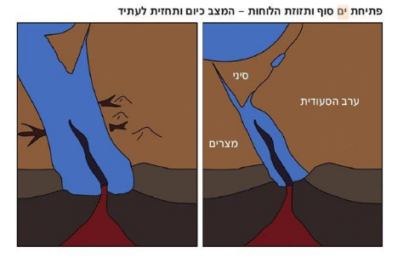
רעידות אדמה בישראל
ישראל שוכנת באזור מפגש בין לוחות טקטוניים - במזרח הארץ - בין הלוח הערבי (הגוש הערבי נובי) לבין הלוח הישראלי-האפריקני - "השבר/הבקע הסורי – האפריקאי". בין שני לוחות אלו מתקיימת תנועת "החלקה (תזוזה אופקית), כאשר הלוח הערבי ממזרח לישראל נע צפונה מהר יותר.
בחלק הדרומי של השבר מתקיימת תנועת התרחקות ("פתיחה") בין הלוחות וים סוף הולך וגדל ועשוי להתרחב עד לכדי אוקיאנוס עם חיבור לים התיכון.
מקור: "כדור הארץ והסביבה", משרד החינוך, מטח (ספר הלימוד לחטיבה העליונה ב"גאוגרפיה – אדם וסביבה")

Slide 13
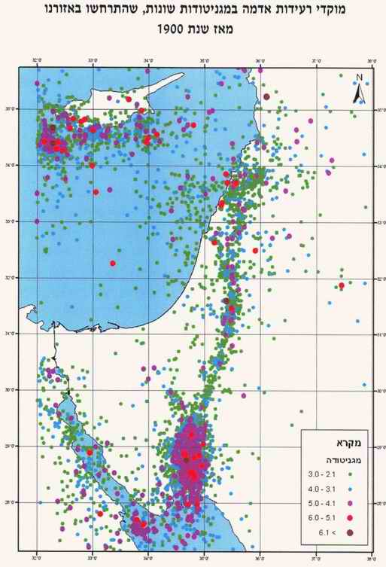
ישראל שוכנת באזור פעיל מבחינה סיסמית - ריכוז גבוה ביותר של מוקדי רעידות אדמה לאורך השבר הסורי-אפריקאי בגבול המזרחי של ישראל - סביב מפרץ אילת, הערבה, בקע ים המלח, בקעת הירדן, הכינרת.
מוקדים של רעידות אדמה חזקות יש גם בלבנון ובשלוחה של השבר הסורי אפריקאי דרך עמק יזרעאל עד לאזור הכרמל - שלוחת שבר יגור.

Slide 14
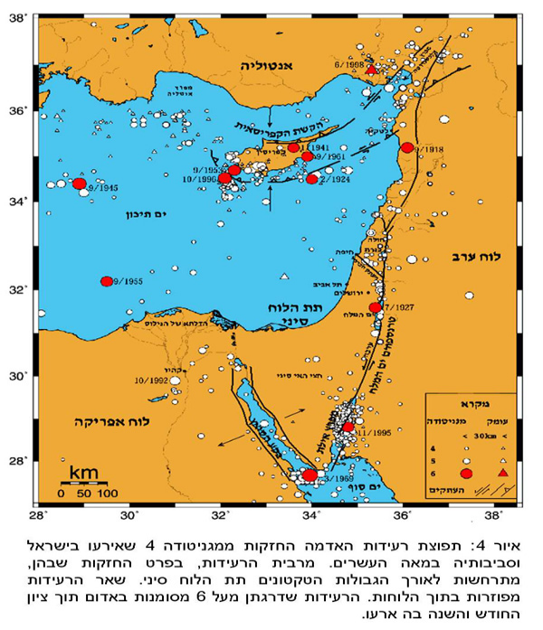

Slide 15
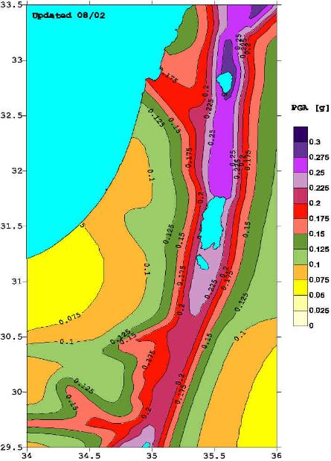
מפת מקדמים סיסמיים בישראל
מקדם סיסמי מבטא את רמת הסיכון להיפגע מרעידת אדמה.
הערכים הגבוהים ביותר נמצאים במזרח הארץ (ממפרץ אילת דרך הערבה, ים המלח, בקעת הירדן, הכינרת ועמק החולה) ככל שמתקרבים אל השבר הסורי-אפריקאי, ולשלוחה לעבר חיפה - שבר יגור.
מתוך: ישראל במאה ה21 , עמוד 271

Slide 16
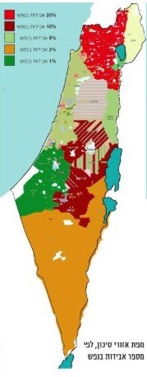
מפת אזורי סיכון לפי אבידות בנפש בעת רעידת אדמה חזקה בישראל
ניתן לראות שהאחוזים הגבוהים נמצאים באזור הגליל לכיוון מישור החוף הצפוני ובאזור עמק החולה, עמק בית שאן והרי יהודה.

Slide 17
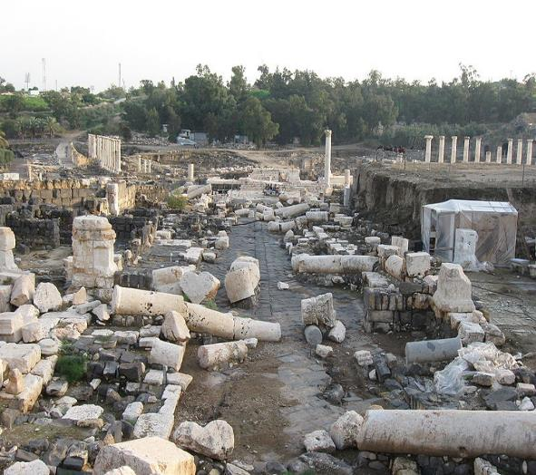
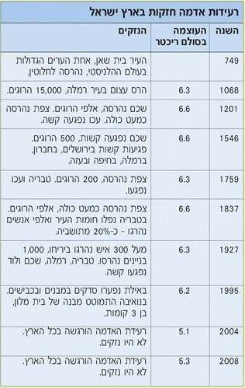
רעידות אדמה קטלניות והרסניות שהתרחשו בעבר בישראל
רעידת אדמה פגעה בעיר בית שאן במאה השביעית לספירה הנוצרית.

Slide 18
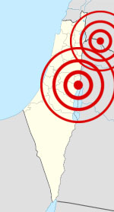
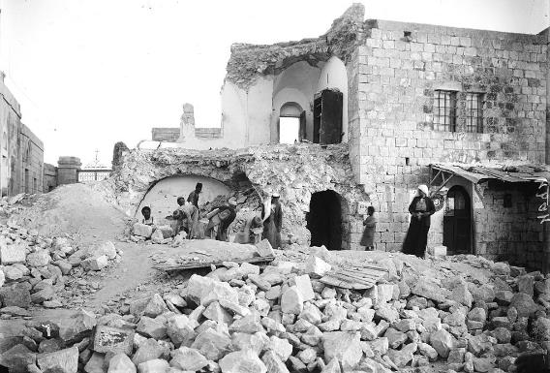
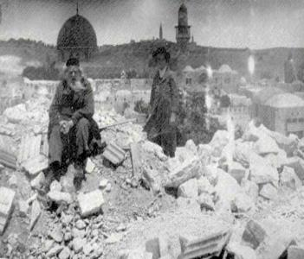
רעידת האדמה בארץ ישראל - 1927
ב-11 ביולי 1927 התרחשה רעידת אדמה בארץ ישראל. מוקדה היה בצפון ים המלח. היא פגעה קשות בערים: ירושלים, יריחו, רמלה, טבריה ושכם.
בית חרב בהר הזיתים, 1927
בית חרב ברובע היהודי, 1927

Slide 19
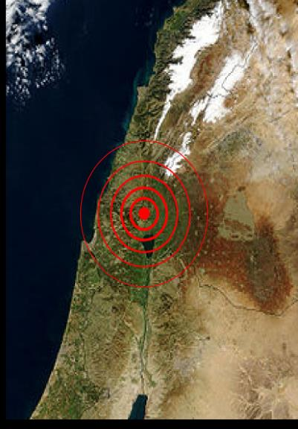
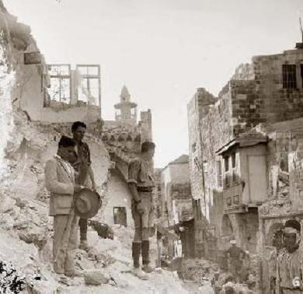
רעידת האדמה בצפת - 1837
רעידות אדמה קטלניות והרסניות שהתרחשו בעבר:
בשנת 1837 הייתה רעידת אדמה חזקה, שפגעה באזור הגליל בארץ ישראל ובלבנון. היא הותירה אלפי הרוגים והחריבה את העיר צפת וסביבותיה, וכן פגעה קשות בעיר טבריה. כמו כן נפגעו בצורה קלה יותר הערים שכם, עכו, נצרת, צור וצידון (בלבנון).

Slide 20
רעידות אדמה שהתרחשו / הורגשו בישראל - מתוך אתר המכון הגיאופיזי
http://seis.gii.co.il/heb/earthquake/ageEarthquakes.php
http://www.gii.co.il/index.php/שירותים-גיאופיסיים/סייסמולוגיה/רעידות-אדמה-בישראל

Slide 21
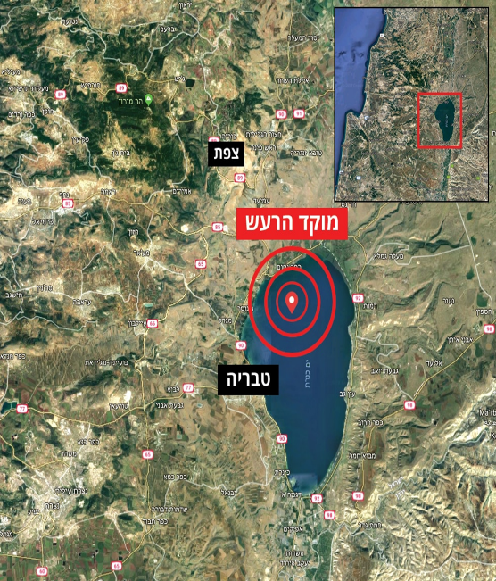
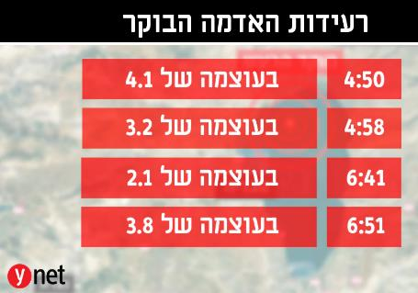
4/7/2018
רעידת אדמה בעוצמה של 4.1 דרגות הורגשה ב-4:50 והמוקד היה בצפון הכינרת. אחריה הורגשו כמה רעידות משנה.

Slide 22
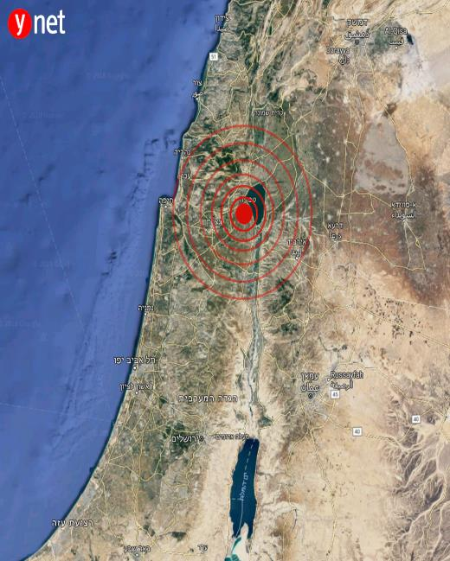
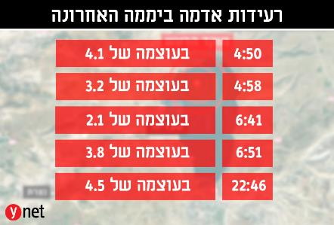
ובאותה יממה ממש:
רעידת אדמה בעוצמה 4.5 הורגשה בשעה 22:46 בצפון הארץ ובמרכזה. מוקד הרעש הוא באזור הכנרת. לא דווח על נפגעים או על נזק.

Slide 23
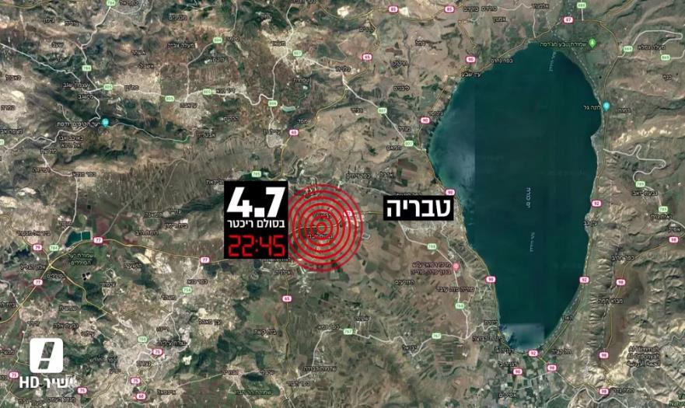
9/7/2018
האדמה ממשיכה לרעוד: שמונה רעידות אדמה ביממה באזור טבריה

Slide 24
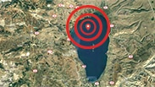
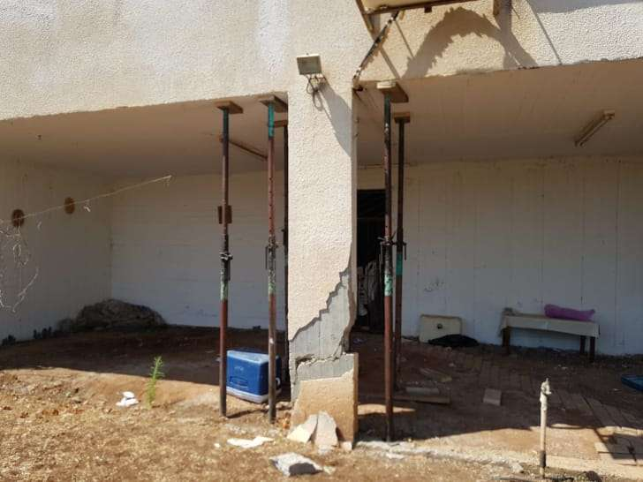
חיזוק זמני לבניין בטבריה שנפגע מרצף רעידות
האדמה שהתרחשו באזור הכינרת במהלך ביולי 2018
מקור - "וואלה" NEWS

Slide 25
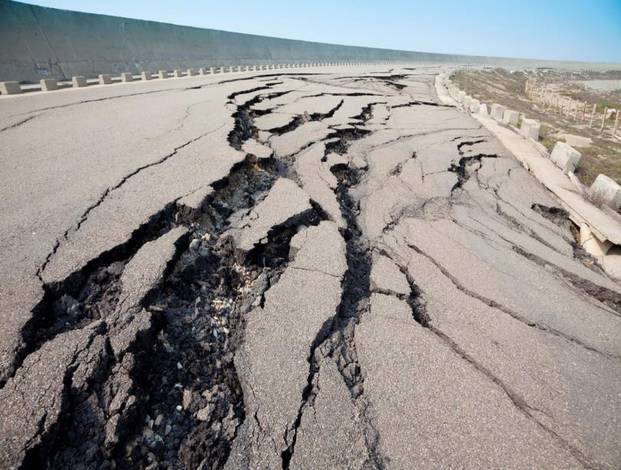
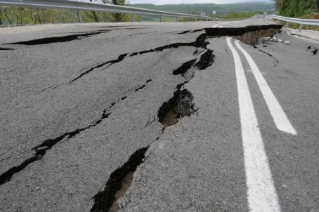
לאלו נזקים גורמת רעידת אדמה ?
נזקי רעידות אדמה:
עקירת תשתיות (חשמל, מים, כבישים) מיסודן.
השבתת הפעילות של רכבות ושדות תעופה, הרס כבישים - המקשים על החזרה לחיי השגרה: הגעה לעבודה, אספקת מוצרים ושירותים.
מנזקי רעידות האדמה שהתרחשו הקיץ, 2018

Slide 26
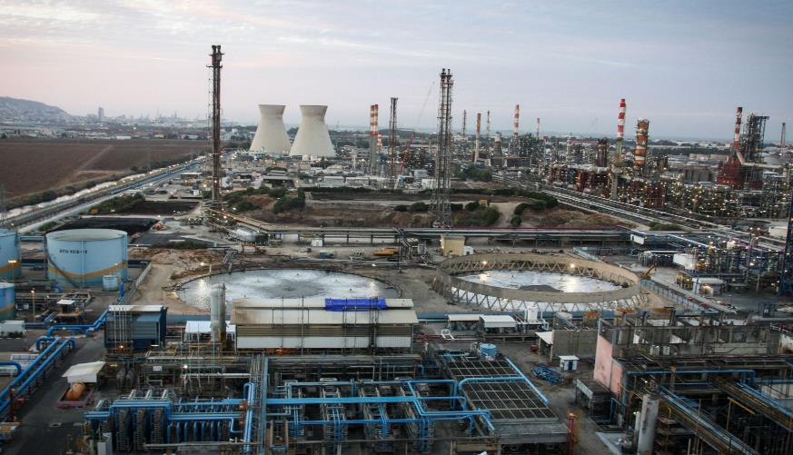
נזקי רעידות אדמה:
סכנה חמורה באזורי התעשייה (בישראל – באזור מפרץ חיפה (בתי זיקוק, תחנת כוח, מפעלים כימיים - סכנת פיצוץ ושריפות והתפשטות חומרים רעילים).

Slide 28
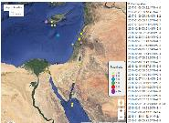
היערכות למקרה קיצון
רעידת אדמה חזקה בישראל
רקע תיאורטי - מידע ומודעות באמצעות לימוד במערכת החינוך
יחידות ייעודיות: פיקוד העורף, חילוץ והצלה
מחקר וחיזוי, תיעוד (המכון הגיאופיזי, המכון הגאולוגי, טכניון, אוניברסיטאות, מכללות ועוד
תשתיות, תקנים למבנים, חיזוק מבנים
תרגול והדרכה בבתי ספר ובקרב הציבור
רעידות אדמה בישראל, נובמבר-דצמבר 2016
מקור: המכון הגיאופיזי, ישראל

Slide 29
היערכות למקרה קיצון
רעידת אדמה חזקה בישראל
רקע תיאורטי - מידע ומודעות באמצעות לימוד במערכת החינוך
תכנית הלימודים ב"גאוגרפיה – אדם וסביבה" בכיתות ה' - י"ב
- בכיתת ב' – ט', מקצוע חובה בכל המגזרים
- בכיתות י' – י"ב מקצוע בחירה לבגרות בהיקף מורחב
- שימוש בחומרי למידה מתוקשבים :
- פיקוד העורף: כיצד להתנהג בעת רעידת אדמה
- המכון הגיאופיזי היערכות לרעידות אדמה בישראל
פעילויות לשכבות גיל שנכתבו על ידי פיקוד העורף ומשרד החינוך
המלצות ללמידה:
- במסגרת תכנית הלימודים
- במסגרת שבוע/יום תרגולי היערכות (לפני ואחרי)
- לימוד הנושא בהקשר לאירועים אקטואליים בארץ ובעולם

Slide 30
היערכות למקרה קיצון
רעידת אדמה חזקה בישראל
יחידות ייעודיות
פיקוד העורף
מידע ופעילויות: פיקוד העורף
חילוץ והצלה (פיקוד העורף)

Slide 31
היערכות למקרה קיצון
רעידת אדמה חזקה בישראל
תשתיות, תקנים למבנים, חיזוק מבנים
מידע ופעילויות: פיקוד העורף
חילוץ והצלה (פיקוד העורף)
תקנים
תמ"א 38 - דוגמאות לקישורים בנושא:
משרד השיכון, משרד הפנים, מדלן - מיפוי מיזמי תמ"א 38

Slide 32
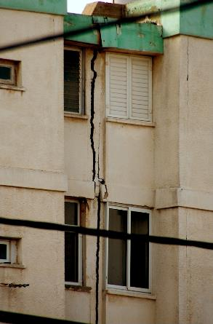
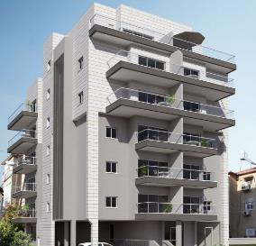
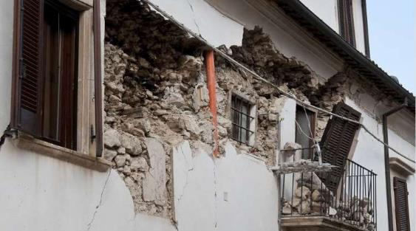
דרכים אפשריות להתגוננות מפני רעידת אדמה
בנייה מותאמת לרעידות אדמה
בעשרות השנים האחרונות נבנו מבנים על פי תקני בנייה מחמירים שאמורים לעמוד ברעידות אדמה חזקות.

Slide 33
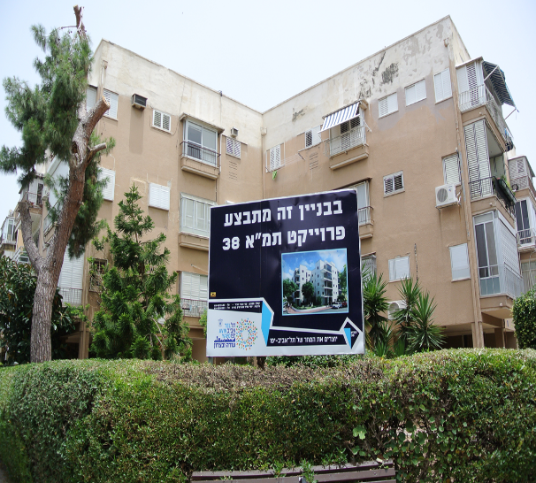
הרחבה: חיזוק מבנים קיימים
עד 1980 נבנו בישראל אלפי בתים בתקני בנייה ישנים. החל משנה זאת הבניינים החדשים נבנים לפי תקנים מחמירים, המאפשרים להם לעמוד ברעידת אדמה, אם תתרחש.
לצורך הטיפול במבנים שנבנו לפני 1980 אישרה המועצה הארצית לתכנון ובנייה בשנת 2005 את תמ"א 38 - הנקראת "תכנית לחיזוק מבנים מפני רעידות אדמה".

Slide 34
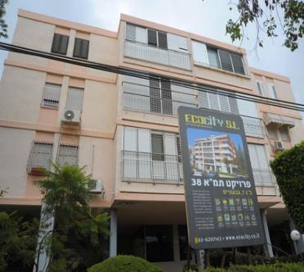
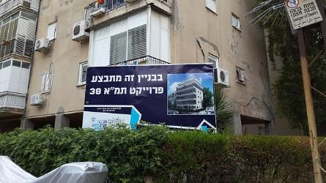
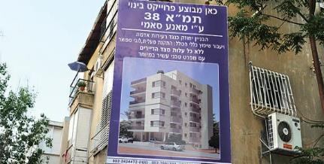
תמ"א 38 קובעת את התקנים בנושאים שונים בתחום הבנייה (סוג חומרי הבנייה, עובי הקירות, תוספות למבנים), שיש להשתמש בהם באזורים שונים בארץ לחיזוק מבנים ישנים כדי שיעמדו ברעידות האדמה הצפויות.
בשנים האחרונות שופצו מבנים רבים, אך עדיין יש עבודה רבה במיגון מבני מגורים ומבנים ציבוריים בכל רחבי הארץ מפני נזקי רעידת אדמה.

Slide 35
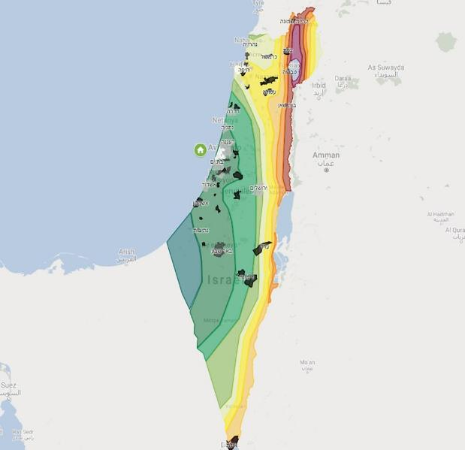
פרויקטים של תמ"א 38 ביחס למוקדי סיכון מרעידת אדמה (שחור - אפס פרויקטים. אפור - עד 30 פרויקטים. אפור בהיר - 30-500 פרויקטים. לבן - מעל 500 פרויקטים)(מקור: חברת CitySquare)

Slide 36
תמ"א 38 - מספר פרויקטים בחלוקה לפי ערים - מקור חברת CITY SQUARE – מתוך YNET

Slide 37
היערכות למקרה קיצון
רעידת אדמה חזקה בישראל
תרגול והדרכה
תרגולים במערכת החינוך
תכנית חוסן חינוך
התנהגות נכונה בעת רעידות אדמה

Slide 38
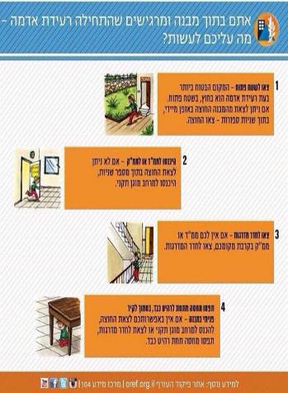
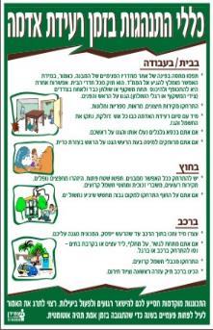
דרכים אפשריות להתגוננות מפני רעידת אדמה (המשך)
פעולות הדרכה ותרגול להתגוננות ולהתנהגות בעת רעידות אדמה במערכת החינוך ולכלל הציבור.
הנחיות התגוננות בזמן רעידת אדמה
פיקוד העורף

Slide 40
היערכות לרעידות אדמה - המכון הגיאופיזי לישראל
היערכות לרעידות אדמה – פיקוד העורף

Slide 41
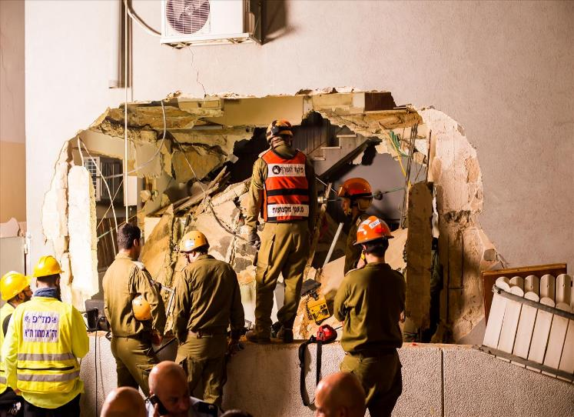
דרכים אפשריות להתגוננות מפני רעידת אדמה (המשך)
כוחות חילוץ והצלה ערוכים ומוכנים להיכנס במהירות לאזורים שנפגעים, ולהחיש סיוע לאוכלוסייה.

